Slide 1
Neumann János
Készítette:

Slide 2
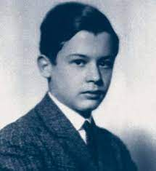
Gyerekkora
1903. 12. 28-án, Budapesten egy jómódú családba született.
Édesapja Neumann Miksa, bankár
Édesanyja Kann Margit
Testvérei Mihály, orvos; Miklós, jogász
Feleségei Dán Klára (1938-1957)
Kövesi Marietta (1930-1937)

Slide 3
Tanulmányai, díjai
1913-ban kezdte meg a tanulmányait a Fasori Evangélikus Gimnázium színeiben. Az ország legnagyobb matematikusának tartják a mai napig.
Díjai:
Enrico Fermi-díj, az Egyesült Államok Érdemérme

Slide 4
Oktatói munkássága és találmányai
Berlini Egyetem, Hamburgi Egyetem, Princetoni Egyetem (professzor)
Az IAS-gép:
1 darab készült belőle 1952-ben
8 évig működött
A Princetoni Institute for Advanced Study magánegyetemen építették 1946-1952 között

Slide 5
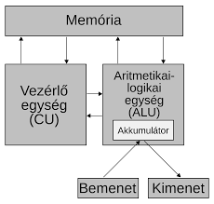
A Neumann-Gép
4 építőköve:
Aritmetikai-logikai egység
Kimenetek/bemenetek
Vezérlőegység
Memória

Slide 6
Neumann-Elvek
Az elektronikus működésű számítógép aritetikai és logikai műveletek elvégzésére legyen alkalmas.
Tárolt program alapján működjön.
A programokat és az adatokat közös tárolója legyen
Sorosan dolgozza fel a program által meghatározott utasításokat.
A műveletek elvégzéséhez a kettes számrendszert használja.

Slide 7
Első Számítógép M.o-n
1957-ben elkészült az első hazai tervezésű számítógép. Kozma László építette a Műszaki Egyetemen, oktatási célra készült.
RAM memóriája 81 bájtos
Merevlemeze nem volt.
Tervhivatali mátrixokat számolt ki, bonyolult matematikai és nyelvészeti problémákat oldott meg és az akkor épülő Erzsébet híd statikai számításainak az ellenőrzését is el tudta végezni.

Slide 8
KÖSZÖNJÜK A FIGYELMET!

